Slide 1
Интернет. Что это?

Slide 2
Интернет – это…
Интернет перевернул представление о мире и существовании в нем. Человечество все больше пытается создавать и потреблять информацию. Online-обучение, образование, шопинг, социальные сети, лайки, комментарии… как мы могли без всего этого обходиться?!

Slide 3
Краткая история.
Как и любое изобретение, Интернет имел предпосылки. Ему предшествовали телеграф и телефон, бумажные письма в конвертах, которые приятно было получать, и не менее приятно писать.
В 1910 году ученые предложили создать глобальное хранилище мировой информации и знаний.

Slide 4
Первая поисковая система.
Проект «Мунданеум» или «Город знаний» в Брюсселе собрал в себя более 15 млн. газетных вырезок, фотографий, изображений, статей. Такие ресурсы позволили запустить первый поисковый сервис, который был доступен всем, путем написания запроса через телеграф или почтовое отделение.
Вот Вам и первая поисковая система.

Slide 5
ARPA -сети
В середине ХХ века появились первые компьютеры, а вместе с ними и желание связать их. Американский ученый Джозеф Ликлайдер придумал Галактическую сеть, где компьютеры соединялись друг с другом и хранили общую информацию. Это была первая концепция интернета. Этой концепцией заинтересовалось агентство ARPA. И в конце 1961 года ученому предложили практическую реализацию своей концепции.

Slide 6
Первая концепция: главный компьютер и несколько подчиненных ему.

Slide 7
ARPA предлагает связать компьютеры как рыбацкий невод, чтобы при поломке одного компьютера, информация была доступно с любого другого.

Slide 8
В 1969 году ученые из Калифорнии передали первые данные от одного компьютера к другому, пока, правда, через кабель.
Через месяц к сети подключился Стенфорд. Ученые между университетами передали первое слово. LOGIN. Хотя и не с первого раза. Сначало отправилось всего три буквы LOG и сеть «легла», но к вечеру уже все работало хорошо. И 29 октября стало днем Рождения Интернета.

Slide 9
Через пару лет появилась Электронная почта, для обмена сообщениями по сети и всем известный значок @ «собака» для уточнения адреса.
В мире его называют по-разному, в Германии – «обезьяна», а в Греции – «уточка»

Slide 10
TCP/IP
Но все компьютеры работали сами по себе№ Нужен был один общий «протокол» и в 1983 году появился такой. Назван был он TCP/IP. Он используется и сейчас.
TCP – разделяет сообщения на части и обратно собирает их.
IP - доставляет сообщения по нужному адресу.
А все сети общения между протоколом начали называть Internet.

Slide 11
В 1984 году ориентироваться в сети стало сложно, и всем адресам присвоили уникальные имена – домены.

Slide 12
Топология сетей.
Линейная шина. Очень неудобная система.
При разрыве в одном месте – теряется целостность сети и сеть перестает нормально функционировать.
Колиззии. При попытке двух или более «машин» отправить одновременно кадр – происходит столкновение кадров и кадры не отправляются.

Slide 13
Линейная шина

Slide 14
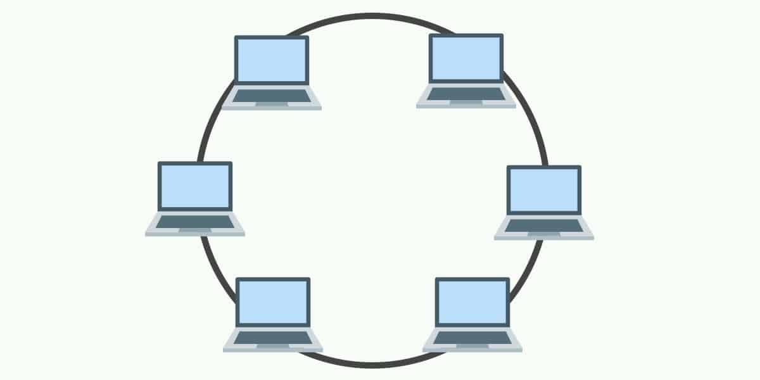
Кольцо.
В плане производительности этот вариант лучше, но если произойдет разрыв в каком-либо месте – сеть «ложится».

Slide 15
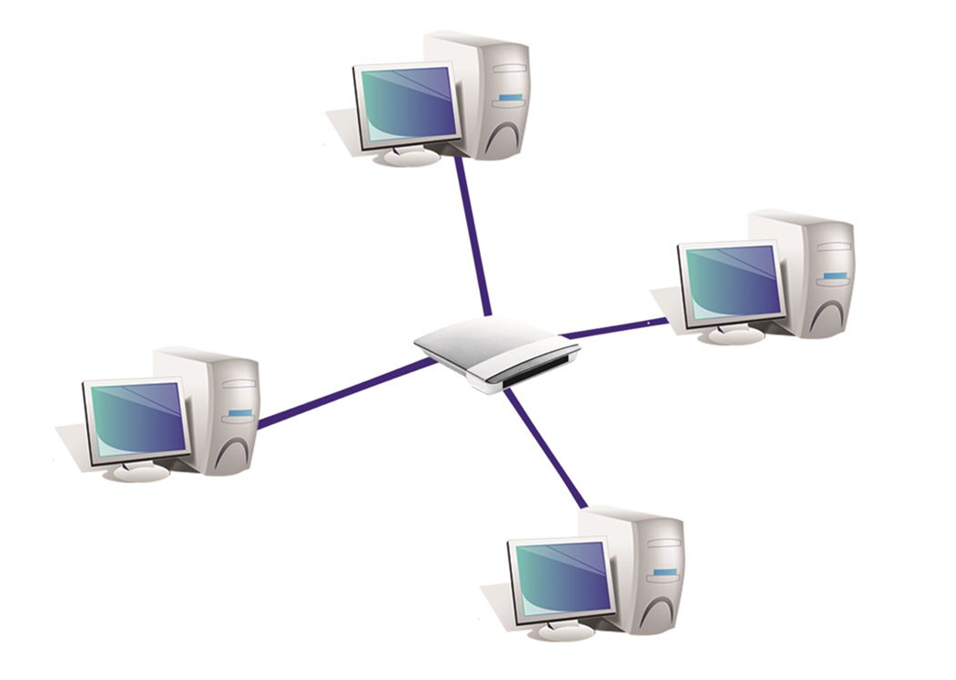
Звезда.
Поэтому, самое оптимальное соединение – «Звезда». Когда центральным звеном является ХАБ, коммутатор или SWITCH.

Slide 16
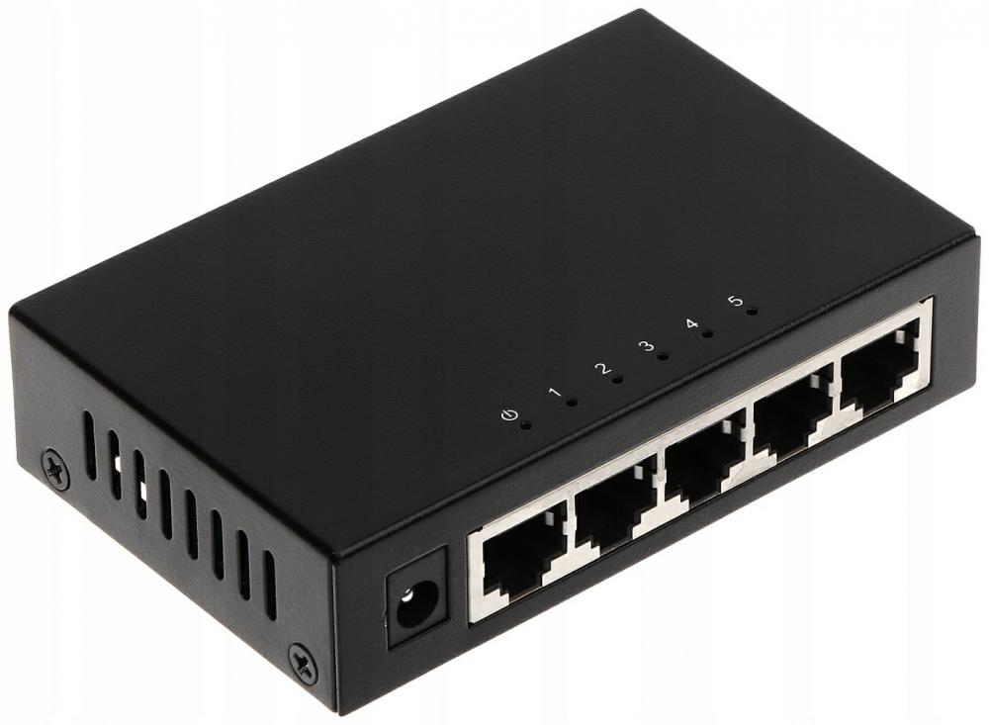
ХАБ, коммутатор или SWITCH, модем – РАЗЛИЧИЯ.
При передаче информация делится на мелкие Ethernet - кадры. Работает по принципу «всем и сразу». При передаче информации хаб кидает информацию всем подключенным к нему агентам. При получении нужной информации 1 агент начинает работу, остальные – забиваются. Происходит снижение скорости сети. Хабы в настоящее время не производят.

Slide 17
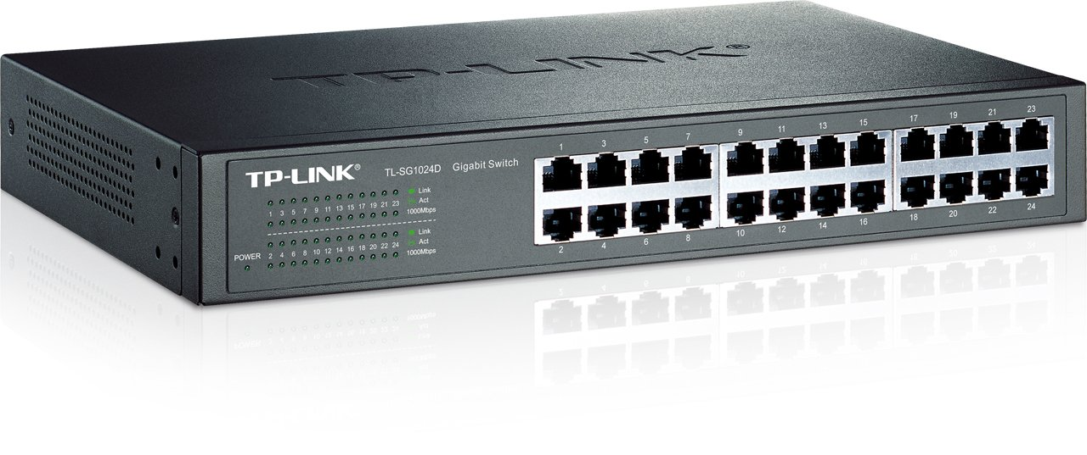
Коммутатор или SWITCH
Есть встроенный процессор и некий объем энергонезависимой памяти. Свою энергонезависимую память он формирует в виде таблицы МАС-адресов, которые подключены к портам. И когда идет определенная информация, то коммутатор шлет его на прямую к нужному порту.

Slide 18
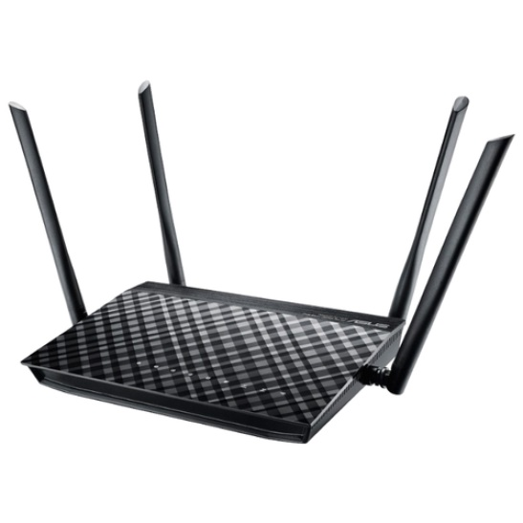
Роутер
Предназначен для работы с различными
сегментами сети.
Имеет VLAN-порт, в который вставляется провод сети провайдера, который выводит Вас в сеть.
Встроенный в роутер коммутатор, предназначенный для работы в домашней сети.
Имеет встроенный Wi-Fi, к которому могут подключаться другие устройства (телефоны, планшеты, ноутбуки)

Slide 19
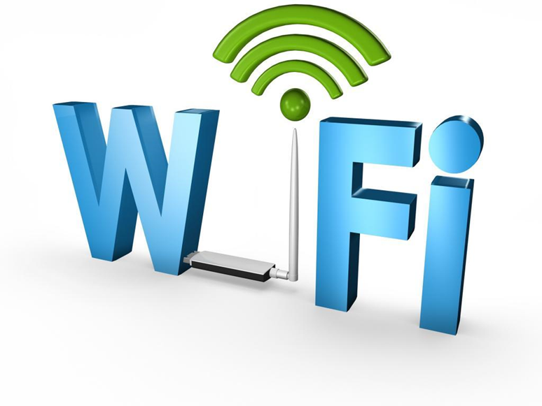
Wi-Fi — технология беспроводной локальной сети с устройствами на основе стандартов IEEE 802.11. Логотип Wi-Fi является торговой маркой Wi-Fi Alliance. Под аббревиатурой Wi-Fi (от английского словосочетания Wireless Fidelity, которое можно дословно перевести как «беспроводная точность») в настоящее время развивается целое семейство стандартов передачи цифровых потоков данных по радиоканалам.

Slide 20
Wi-Fi
Сигнал Wi-Fi может передаваться на километры даже при низкой мощности передачи, но для приема Wi-Fi сигнала с обычного Wi-Fi маршрутизатора на далеком расстоянии нужна антенна с высоким коэффициентом усиления (например параболическая антенна или Wi-Fi пушка).

Slide 21
По способу организации и управления радиоканалами можно выделить беспроводные локальные сети: Со статическими настройками радиоканалов С динамическими (адаптивными) настройками радиоканалов Со «слоистой» или многослойной структурой радиоканалов

Slide 22
Мобильный интернет
Разумеется, те, кто привык быть online дома или на работе, захотели быть в сети и на улице.
В 1995 году программисты попытались перенести Интернет в мобильные устройства с помощью протокола CSD.
В 1998 году была основана компания Google, которая стала синонимом поиска в Интернете
Накануне ХХI века Интернет поменялся еще раз при помощи WAB и JPRS. Они связали компьютер и мобильные устройства.
С 2000 года сеть развивается стремительно.

Slide 23
Спасибо за внимание

